Slide 1
Zoomのインストール、基本操作の説明マニュアル ～聴衆用～
日本爬虫両棲類学会
第59回大会 実行委員会
https://redbuller.hatenablog.com/entry/2020/03/28/022605
Creative Commons 表示 4.0 国際 （CC BY 4.0）
をもとに改編 2020年11月30日版

Slide 2
目次
Zoomの準備と基本操作 3
Zoomアプリのインストール 4
Zoomアプリの更新 5
Zoomの使用準備：スピーカー（イヤホン等） 6
Zoomの使用準備：マイク 7
Zoomの使用準備：カメラ 8
会場（Zoomミーティング）への入室 9～10
Zoomの基本操作画面一般参加者（PC） 11
聴講・質疑応答に向けた準備 12
接続環境の準備 13
表示する名前の設定 14
マイク・スピーカーの設定 15
「手を挙げる」機能：PC 16
チャット機能 17
受信映像・資料の取り扱い 18
退出する 18
聴講時の手順 19
トラブルシューティング 20

Slide 3
Zoomの準備と 基本操作
※ Zoom を使用するには、スピーカー、マイク（発表者は、＋WEBカメラ）が内蔵または接続されているパソコン等が必要です。
※ このマニュアルはパソコンでの使用を想定して作られています。スマートフォンやタブレットをご使用予定の方は、以下のブログを参考に手順に従って準備してください。 https://redbuller.hatenablog.com/entry/2020/03/28/022605

Slide 4
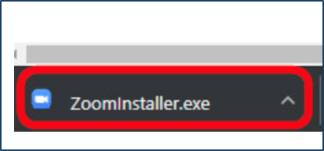
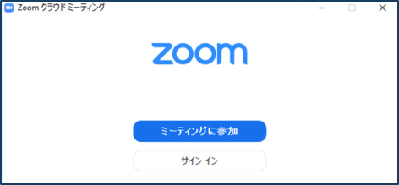
Zoomアプリのインストール
Zoomのウェブサイトからダウンロード
ご自身がお持ちの端末に対応したものをインストールしてください。
https://zoom.us/download#client_4meeting
PCの場合
上記URLにアクセスし、「ミーティング用Zoomクライアント」からダウンロードしてください。
ダウンロードされたファイルをダブルクリックすると、アプリのインストールが始まります。
サインイン画面が表示されたらインストール完了です。
Windows
Mac
https://zoom-japan.net/manual/pc/zoom-pc-app/ より引用
Notes:
参考URL：https://zoom-japan.net/manual/pc/zoom-pc-app/

Slide 5
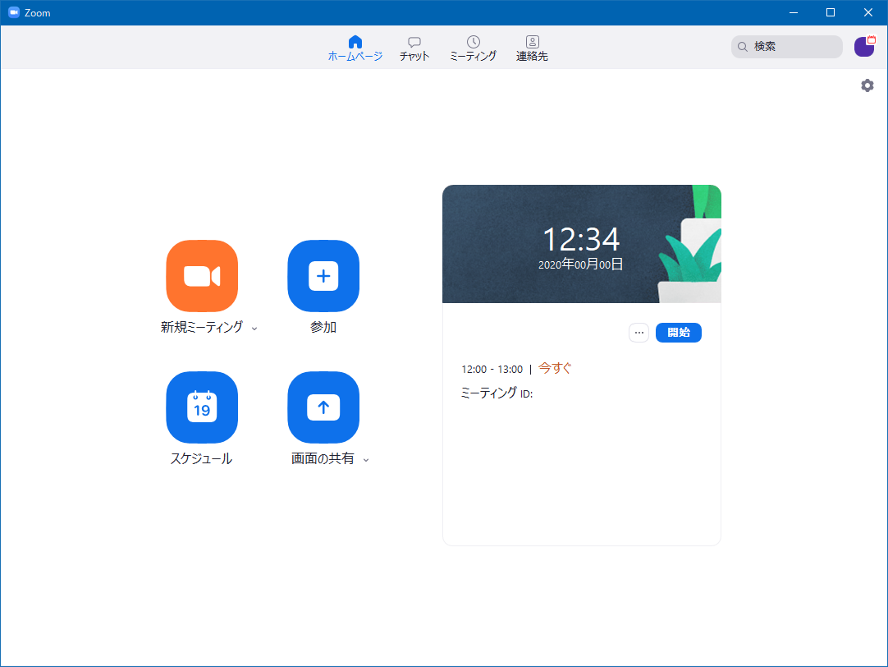
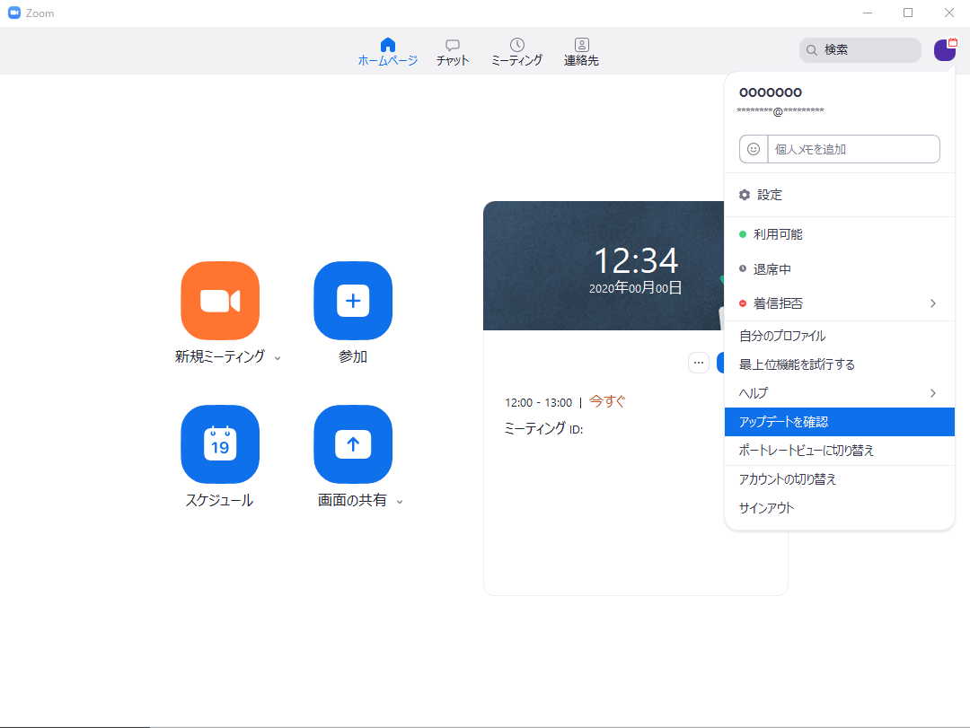
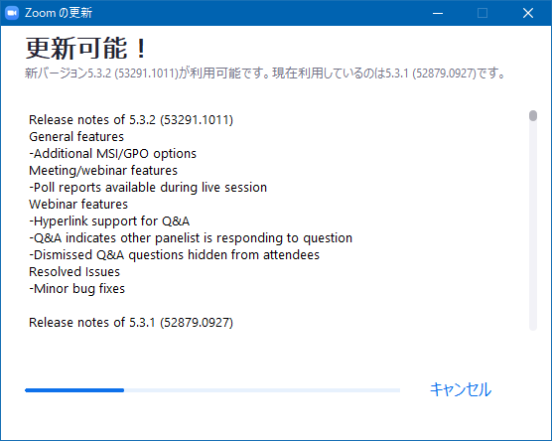
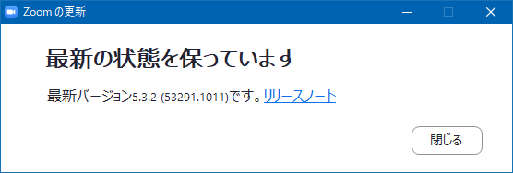
Zoomアプリの更新
すでにZoomアプリをインストール済みの方へ
最新版のZoomアプリをお使いください。
下記の手順で最新版にアップデートできます。
アイコンをクリック
「アップデートを確認」を選択
または
お使いのZoomアプリが最新版で
ない場合，更新が開始されます．

Slide 6
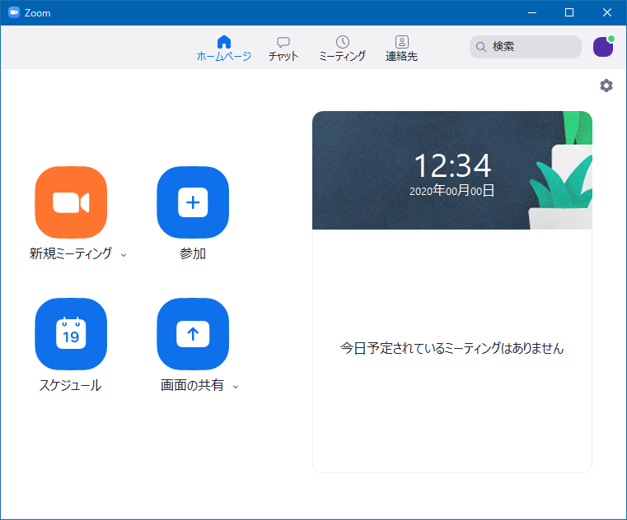
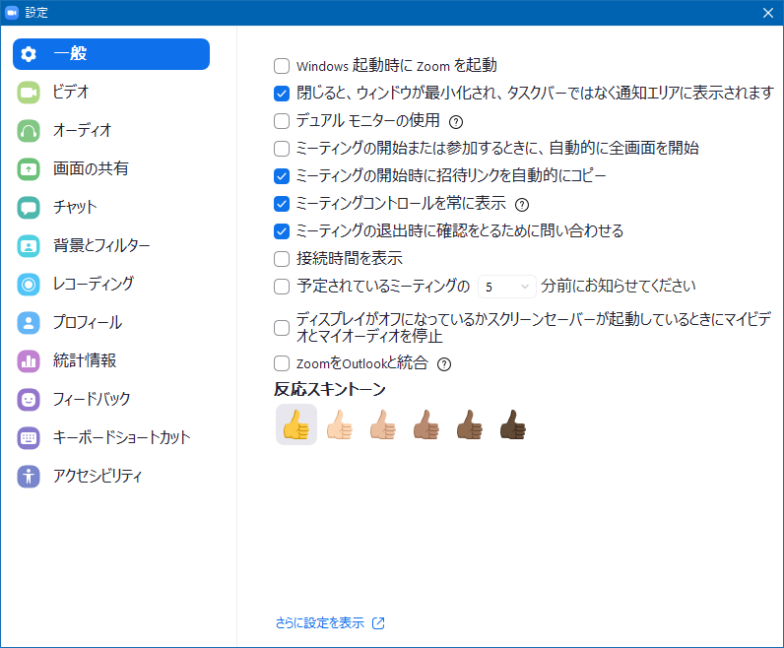
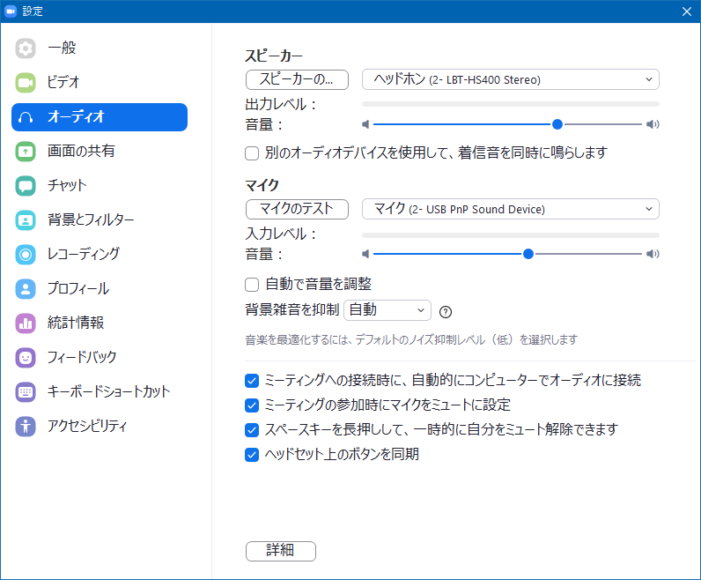
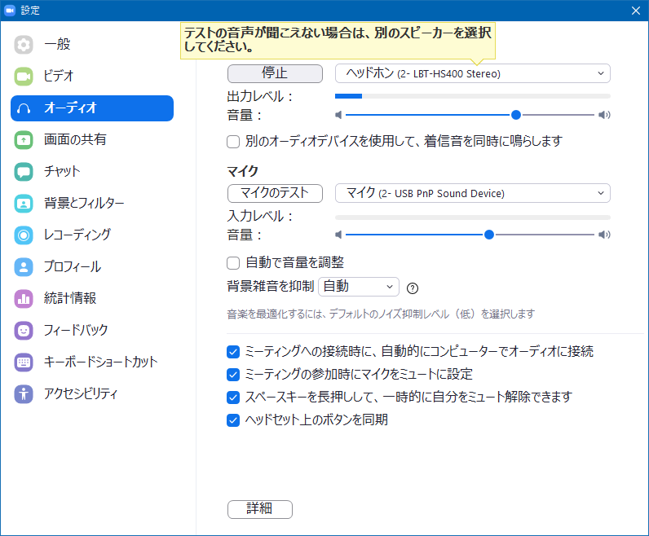
Zoomの使用準備： スピーカー（イヤホン等）
Zoomアプリを起動して「設定」画面を呼び出す
をクリック／タップ
「オーディオ」をクリックして
音声設定画面を呼び出す
必要に応じて使用するスピーカー
（イヤホンなど）を選択
※イヤホンやヘッドセット（イヤホン＆
マイク）の使用をお勧めします．
スピーカーのテスト
音声が聞こえるかどうか確認
（確認用の音声が流れます）
Notes:
参考URL：https://zoom-japan.net/manual/pc/zoom-pc-app/

Slide 7
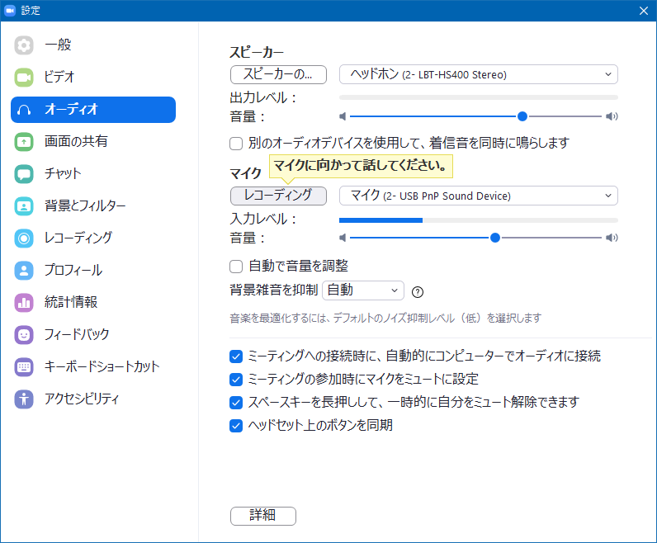
Zoomの使用準備： マイク
Zoomアプリを起動して「設定」画面を呼び出す
をクリック／タップ
「オーディオ」をクリックして
音声設定画面を呼び出す
必要に応じて使用するマイクを選択
マイクのテスト
「マイクのテスト」をクリックし録音
開始（「レコーディング」になる）
2) 5秒間の録音後，音声が再生される．
マイクテスト時の音声が正常に聞こえればOK
Notes:
参考URL：https://zoom-japan.net/manual/pc/zoom-pc-app/

Slide 8
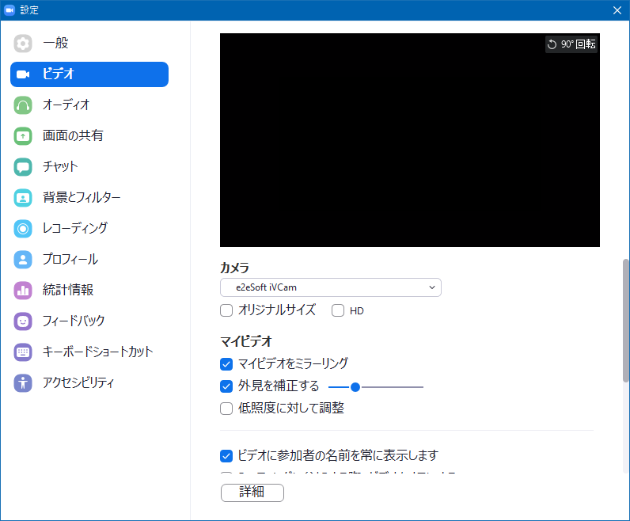
Zoomの使用準備： カメラ
Zoomアプリを起動して「設定」画面を呼び出す
をクリック／タップ
「ビデオ」をクリックして
カメラ・映像設定画面を呼び出す
必要に応じて使用するカメラを選択し，
正常に映るかどうか確認
※カメラ・映像について
＊ネットワーク通信量を抑えるため，基本的にはカメラをOFFにしてください．
＊バーチャル背景を使用する場合，動画ではなく静止画をお使いください．
Notes:
参考URL：https://zoom-japan.net/manual/pc/zoom-pc-app/

Slide 9
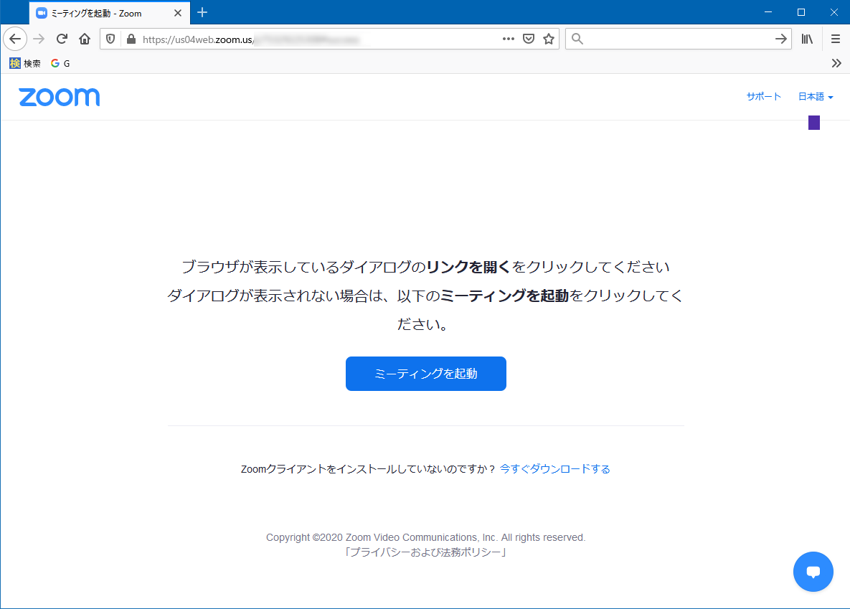
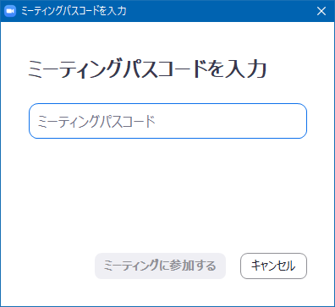
会場（Zoomミーティング）への入室
会場のURLをクリック／タップ
（またはブラウザのURL欄に入力）
→Zoomアプリが起動します．
URLの例：
https://us04web.zoom.us/j/01234567890
ミーティングパスコードを入力します
パスコードは，大会参加登録者に別途お知らせします
①
①パスコード入力
②「ミーティングに参加する」
をクリック／タップ
②

Slide 10
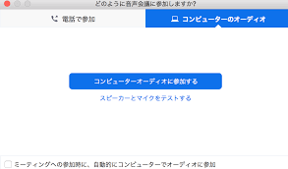
会場（Zoomミーティング）への入室
「どのように音声会議に参加しますか？」という画面が出てきたら、「コンピューターオーディオに参加」を選択してください。
はじめてZoomを使う場合、Zoomミーティングで使用する名前を入力してください。
GoogleやFacebookアカウントと連携する場合は、その名前が自動的に取得されます。
表示する名前はミーティングに参加後も変更できます。
※表示する名前については＊ページ参照

Slide 11
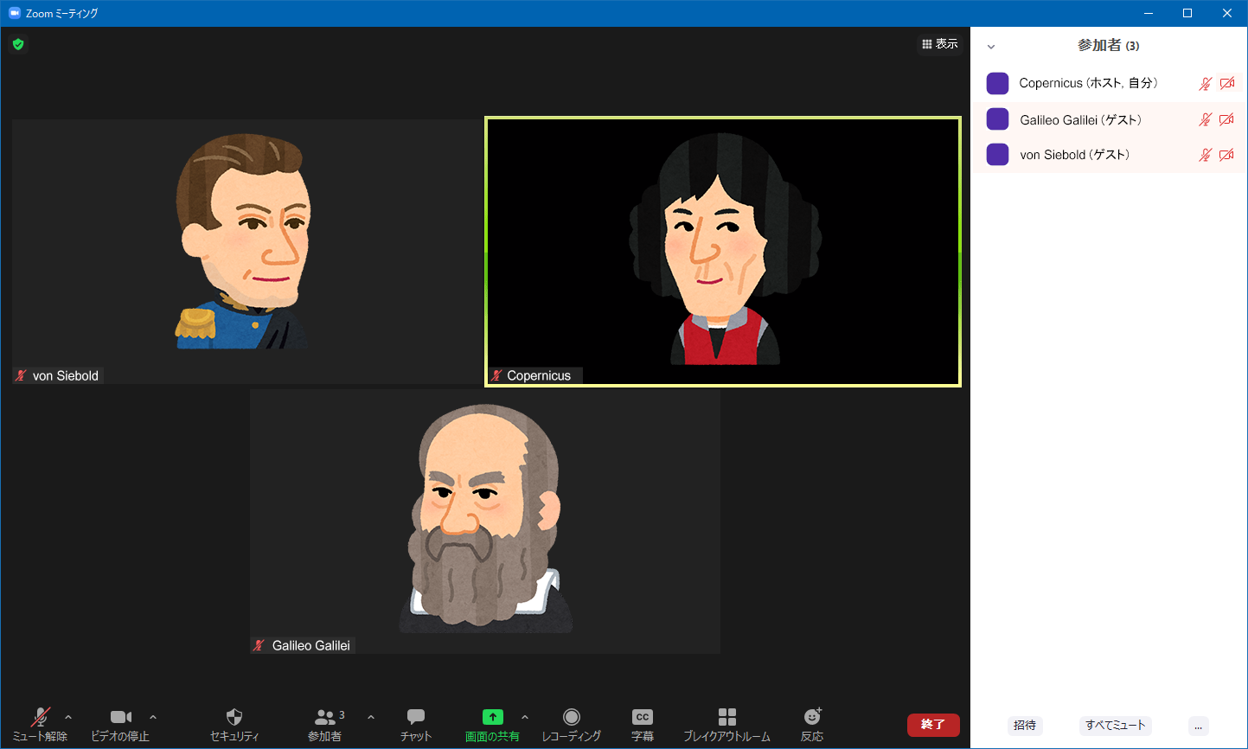
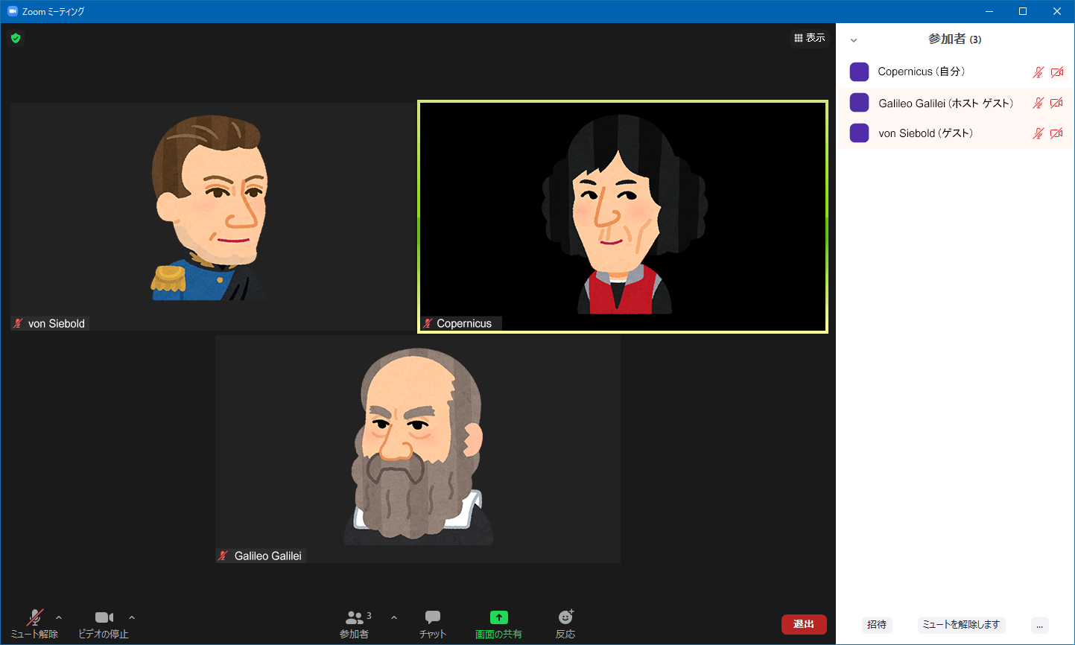
Zoomの基本操作画面 聴講者（PC）
⑨
⑩
①
②
③
④
⑤
⑥
⑦
⑧
① ミュート：マイクのON／OFFを切り替え
② ビデオの開始：カメラのON／OFFを切り替え
③ 参加者：ミーティングルームの参加者一覧（⑫）を表示
④ チャット：参加者に対してテキストメッセージを送信
⑤ 画面の共有：参加者に発表スライド等を見せる機能．
※口頭発表者のみ使用
⑥ 反応：本大会では使用しません
⑦ 終了：自分だけがミーティングから退出できる
⑧ ミーティング参加者一覧．③ を押して表示．
⑨メインウィンドウ：発表時にはスライドが、それ以外の時には
参加者一覧が表示されます

Slide 12
聴講・質疑応答
に向けた準備

Slide 13
接続環境の準備
必要物品
端末
インターネット接続が可能なPCまたはタブレットPC スマートフォンでの参加は推奨しません．
ネットワーク
安定したWi-Fi回線がある環境が望ましい
スピーカー（聞く：内蔵スピーカー、イヤフォン、ヘッドセットなど）
マイク（話す：内蔵マイク、ヘッドセットなど）
カメラ（顔を見せる：パソコン内蔵カメラ、ウェブカメラなど）
スピーカー・マイク・カメラの準備：6～8ページ
聴講時はマイクをミュート・カメラをオフに設定してください。
ミュート：意図しないノイズを防ぐため
カメラオフ：ネットワーク通信量の抑制のため
発言するときは、マイクのミュートを解除してください（11ページ・12ページの①）。
※ミュート解除には座長の許可が必要です。
近接した場所で複数人が同時に接続して視聴する場合は、イヤフォン等をお使いください。近くで別の人がスピーカーを使用しているときにマイクをONにするとハウリングが発生します。
Notes:
マイクをミュート・カメラをオンの設定はJSETを参考にした。

Slide 14
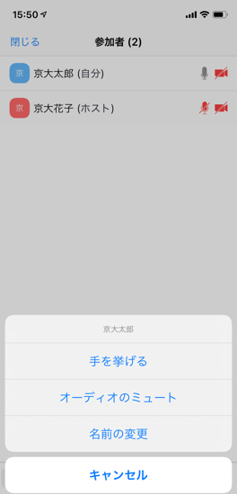
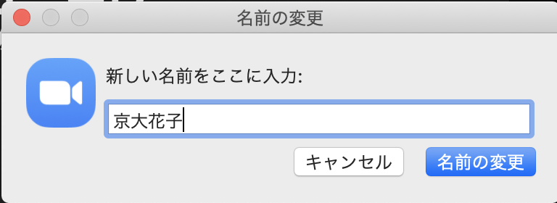
表示する名前の設定
座長、発表者、聴講者か識別しやすいよう、表示する名前は「氏名_所属」としてください。
ミーティングへ参加後、変更することもできます。
座長の方は、発表者、参加者に名前の変更をするように事前にアナウンスしてください。
ミーティングへ参加後、表示される名前を変更する方法
「参加者」をクリック／タップする
参加者一覧の一番上に表示される自分の名前にマウスを近づけ、「詳細」をクリック／タップし，「名前の変更」を選択する。
例：京都太郎_京都大学
スマホ・タブレット
PC

Slide 15
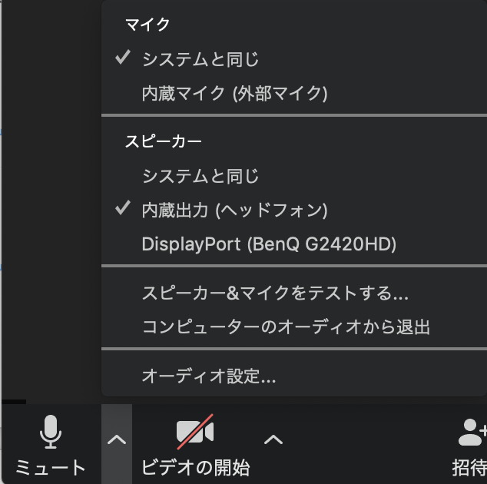
マイク・スピーカーの設定
聴講時はマイクをミュート、ビデオを停止に設定してください。
質疑応答で発言するときにマイクのミュートを解除してください。発言時はビデオもONを推奨します。
「ミュート解除」、「ビデオの開始」をクリックすると設定を変更できます。
ミュート機能の右隣「＾」マークをクリックし、使用するマイクとスピーカーを選択してください。

Slide 16
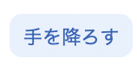
「手を挙げる」機能：PC
質疑応答で質問がある方は、「手を挙げる」機能で手を挙げ、座長の指名を受けてから発言するようにしてください。
PCから「手を挙げる」場合
「参加者」をクリック／タップします。
新たに表示された「参加者」の画面下にある「手を挙げる」をクリック／タップします。
自分の名前の右に手のマークが表示されます。
「手を降ろす」を選択するともとに戻ります。
注意：ホスト（座長・発表者）は、手を挙げる機能を使うことはできません。
ホストは「全ての手を降ろす」機能があります。
参考：タブレット端末で「手を挙げる」を使う方法：「参加者」をタップ＝＞自分の氏名が表示されている部分をタップ＝＞手を挙げる
質疑応答の進め方の参考元：日本教育工学会2020年春季大会・大会実行委員会（信州大学）
Notes:
JSETのやり方を参考にしました

Slide 17
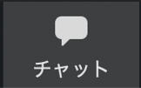
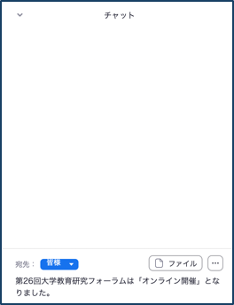
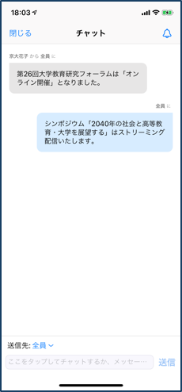
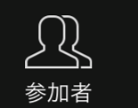
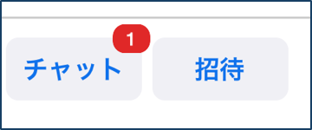
チャット機能
参加者全員や特定の参加者にメッセージやファイルを送ることができます。
PCの場合、「チャット」を選択すると、チャット画面が表示されます。
PCの場合、標準の設定では、エンターを押すと発言内容が送信されるので注意してください。
スマートフォン・タブレットの場合、「参加者」から「チャット」画面へ移動できます。
宛先を選択すると、メッセージを送る相手を指定できます。
PC
スマートフォン
タブレット

Slide 18
・受信映像・資料の取り扱い ・退出する
受信映像・資料の取り扱い
発表者や主催者の許可がない限り、受信映像や発表資料の保存（画面キャプチャを含む）、録音、再配布は原則禁止です。必要な場合は、事前にすべての関係者に許可を得てください。
退出する
「退出」を選択すると、自分だけがミーティングから出ることができます。
同じミーティングに再度参加したい場合は、招待URLにアクセスし，パスコード入力するともう一度参加できます。

Slide 19
聴講時の手順
１．マイクをミュート・カメラをオフにする
２．表示する名前：氏名_所属
聴講者の例：京都花子_京都大学
※質疑応答で座長が指名するときに必要です。
３．質疑応答：
質問希望者：「手を挙げる」機能を使用して表明
座長：質問者を指名（名前と所属を言う）して， その対象者に「ミュート解除を求める」（ これで「ミュート解除」が許可される）
質問者： 「ミュート解除」して口頭で質問する．発表者との質疑応答が終わったら、再度ミュートする．
※「手を挙げる」機能：22ページ参照
口頭で質問できない（マイクが使えない）場合：
チャット機能で質問
質問希望者：「手を挙げる」機能を使用して表明
座長：質問者を指名（名前と所属を言う）．
質問者：全員に対するチャットで，質問を書きこむ．発表者は口頭またはチャットで回答．発表者とのやりとりが終わったら、その旨を表明．
※チャット機能：23ページ参照
※自分が質問者でない場合でも，チャット質問の場合（座長がアナウンスします）はチャットウィンドウを開きましょう．
４．受信映像や資料等の扱い
発表者や主催者の許可がない限り、受信映像や発表資料の保存（画面キャプチャを含む）、録音、再配布は原則禁止です。必要な場合は、事前にすべての関係者に許可を得てください。

Slide 20
トラブルシューティング
相手の音声が聞こえない
パソコンやスマートフォン自体のスピーカーがミュートになっていないか確認をしてください。
正常に動作するスピーカー・イヤフォンがZoomのスピーカーとして設定されているかどうか確認してください（→ p.6）
カメラやマイクが起動しない
パソコンやスマートフォンの設定から、Zoomがアクセスできるようになっているか確認してください。
例：Windowsの場合
Windowsの設定＞プライバシー＞「カメラ」
「アプリがカメラにアクセスできるようにする」をオンにしてください。
Windowsの設定＞プライバシー＞「マイク」
「アプリがマイクにアクセスできるようにする」をオンにしてください。
発表者の接続がうまくいかない場合、発表者に一度接続を切ってもらい、再接続することにより解決することもあります。再接続の際には、 「コンピューターオーディオに参加する」を選択してもらうことをお伝えください。
カメラ映像が反転して見える
自分には反転して見えていても参加者には正常に映っています。
「ビデオの開始/停止」ボタン右の「＾」ボタン→ビデオ設定→ビデオ→「マイビデオをミラーリングします」 のチェックをオフにすると自分の画面も反転せずに見えます。

